Slide 1
基于socket的网络游戏服务器
Deeper 程镇

Slide 2
01
前言
02
如何实现客户端与服务器的交互
CONTENTS
03
如何实现服务器与数据库的交互
04
服务器端总体架构
05
服务端程序的优化

Slide 3
前言
01

Slide 4
1.1 什么是服务器？
定义
服务器指一个管理资源并为用户提供服务的计算机软件。
Server
作用
侦听网络上的其他计算机（客户机）提交的服务请求，并提供相应的服务。
要求
服务器必须具有承担服务并且保障服务的能力，要求较高的稳定性、安全性、运行性能。

Slide 5
1.2 网络游戏服务器要承担的核心任务
Receive
Handle
Broadcast
persistence
接收请求
处理请求
广播消息
存储数据
接收来自众多客户端的请求消息
识别客户端请求并调用特定方法处理
广播一些需要同步的消息
更新用户信息到持久化层（数据库）
一句话，游戏服务器就是拥有上帝视角的裁判，为所有玩家提供服务。

Slide 6
1.3 网络服务器要解决的核心问题
高并发
要求能应对多个客户端同时发起的请求.
要求能够接收、发送、处理相对独立
目标
提供良好的用户操作体验
提供公平的游戏环境
……
低延迟
要求同步精细、一致
请求处理及时
……
安全性
防游戏外挂
防SQL注入
……

Slide 7

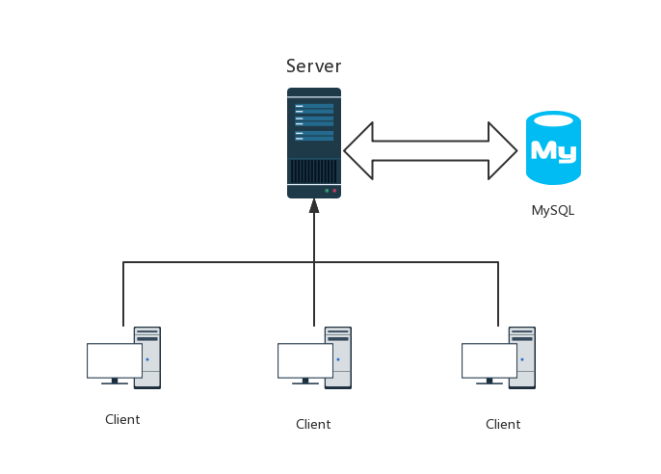
小型服务器拓扑图

Slide 8
如何实现服务器和客户端的交互？
02

Slide 9
2.1 客户端与服务器之间如何实现通信-异步通信机制
“异步”socket通信原理
顾客、老板、伙计的比喻
顾客 – 客户端
我要买《软件工程》这本书-> 发出请求
老板 – 服务器
好的，找到了通知你 ->启动子线程处理消息
伙计 – 子线程
老板，我找到了->回调

Slide 10
异步socket解决的问题
1. 接收、发送独立
3.自动处理请求
由于采用了异步处理方式，使得收发消息互不干扰
利用委托，每当收到一条完整的消息，自动调用委托函数处理该消息
2. 及时响应
4.为高并发打下基础
由于各子线程互不干扰，使得系统不必处于对某一个客户端忙等，能及时响应客户端请求。
所有客户端相对独立互不干扰，无先后次序，并发享有服务器资源

Slide 11
2.2 客户端与服务器之间如何相互理解-消息协议机制
消息协议机制，顾名思义就是约定统一的消息格式让服务器和客户端进行解析
MessageLength
RequestCode
ActionCode
Data
该消息数据部分的实际长度.
请求类型，指示服务器的哪一个Controller（类）进行处理
执行动作，指示让该类哪一个方法进行处理
实际的数据

Slide 12
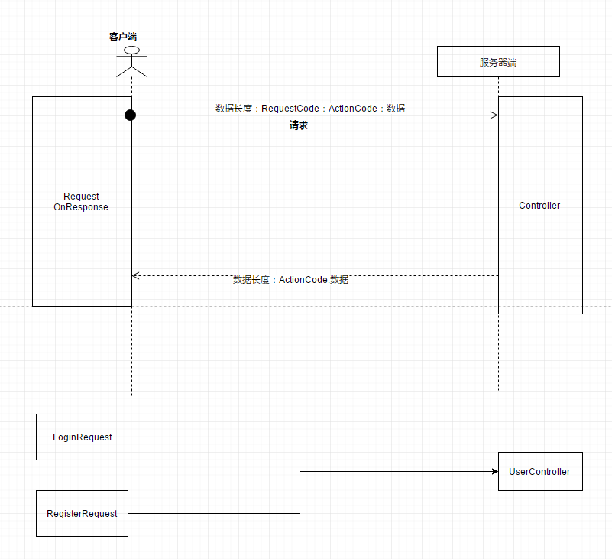

Slide 13
3.3 客户端与服务器之间如何相互响应-多态和反射机制
多态
反射
处理
所有的Controller继承自BaseController,具体要实例化哪一种Controller可根据RequestCode在运行时确定
已经得到相应的Controller类，进一步根据ActionCode用反射获取方法名，并获取该Controller类的特定方法
参数统一化(String data,Cient client,Server server), 传入获得的方法并调用Invoke,视情况发送Response

Slide 14
3.4 业务逻辑模块
三大机制已经解决了技术问题，接下来就是业务逻辑问题了
结果写回数据库
开始战斗
选英雄、准备
加入/创建房间
登录/注册
DB
Game
1.根据ID和要写的数据更新该user在DB中的记录
Room
1.位置同步
2.角色属性同步
3.技能同步
Room
User
1.选择角色
2.准备按钮，都准备好了即开始游戏
1.获取房间列表
2.加入房间
3.创建房间
1.与数据库打交道
2.内存中不能有ID相同的Client

Slide 15
如何实现服务器与数据库的交互？
03

Slide 16
NHibernate框架
DAO
Model
创建针对于每个实体类的数据库操作管理类，UserManager.cs
创建实体类，如User.cs
hibernate.cfg.xml
Mapping
NHibernateHelper
配置主配置文件
创建实体类映射文件Entity.hbm.xml
创建SessionFactory，初始化配置，可打开会话

Slide 17
服务器整体架构
04

Slide 18
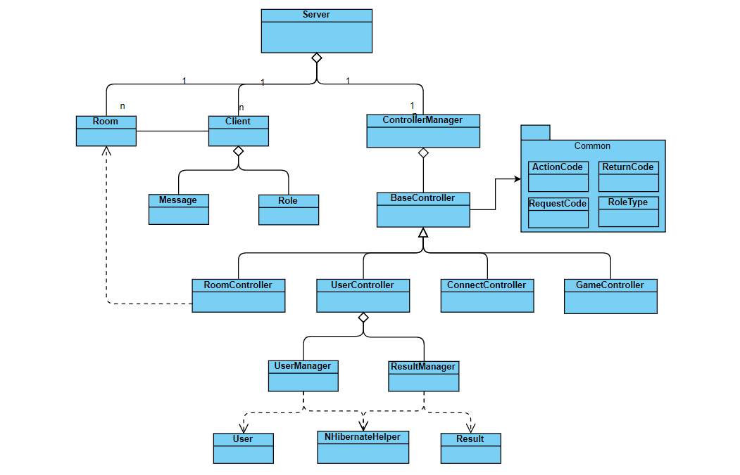
服务器端

Slide 19
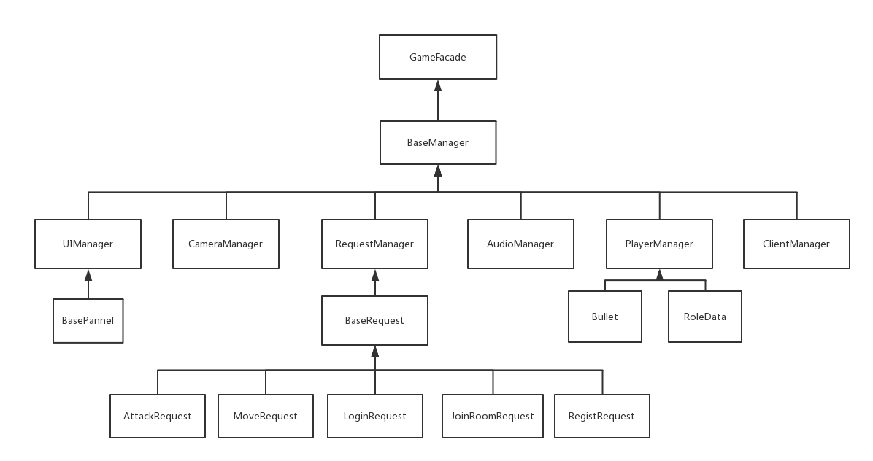
客户端接口

Slide 20
服务端程序的优化
05

Slide 21
5.1 增强稳定性
心跳机制
1.服务器每隔一定时间T1扫描一次客户端，释放心跳停止的客户端
2.客户端每隔一定时间T2发送一次心跳包，更新最近一次心跳时间
解决粘包分包
TCP内部机制使然，由于服务器发送和接收的都是短频快的消息所以易引起粘包
解决粘包分包问题的方法都是将消息长度一并发送
异常
某些异常会引起服务器崩溃，为了使服务器暂时稳定执行可以先将异常记录下来而不抛出

Slide 22
5.2提高执行效率
Lock
NHibernate
L
N
尽量少使用锁，有些共享资源需要互斥访问时不得不使用锁，此时要lock这个对象，只允许一个线程访问，但是这样会引起效率问题
使用其内部带有的一级、二级缓存机制避免频繁与DB进行IO
单例和内部连接池机制，不必要像SqlHelper一样每次都打开连接
M
F
Memory
Frequency
节约内存，精简变量，精简类结构
合理定义同步频率
位置同步频率50Hz，心跳检验30s一次

Slide 23
5.3 增强安全性
逻辑处理
谨慎开放服务器的端口
1.把数值计算放在服务器上进行处理
2.不处理自己不认识的Request
1.配置服务器安全组，仅开放6688端口号供外界访问
2.关闭服务器上mysql数据库的远程连接权限
防SQL注入
防DOS攻击
使用了Nhibernate，不存在这样的问题
市场上有这样的服务器产品

Slide 24

不足之处
1.暂时还未设置日志记录，必须将所有异常输出到日志中持久化保存，目前是Console
2.客户端接口Request类多而小，考虑将Request分类，同一类的Request放到一个类中
3.未实现用户操作信息收集机制
4.服务器太落后，学生包月9.9

